Slide 1
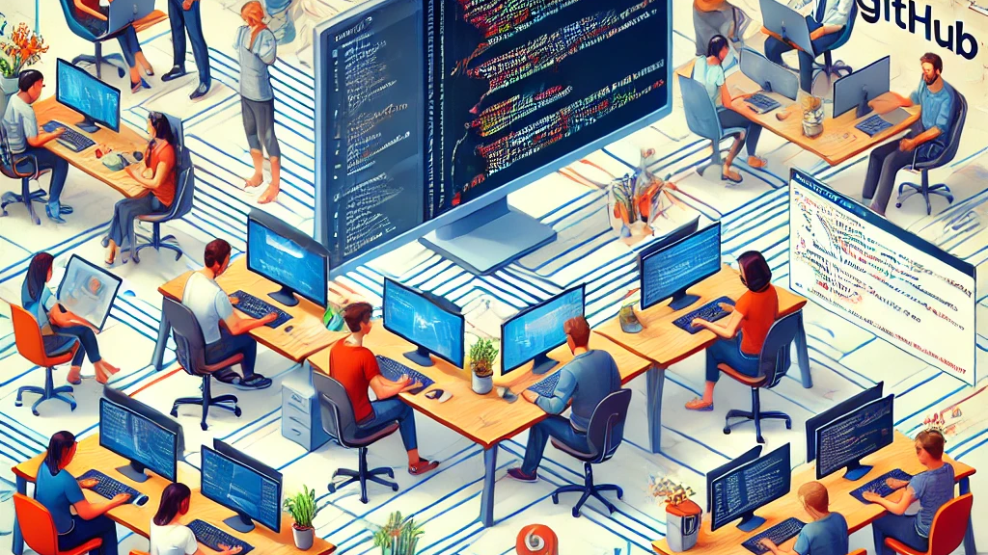
Samenwerken in github
Clone, push en pull

Slide 2
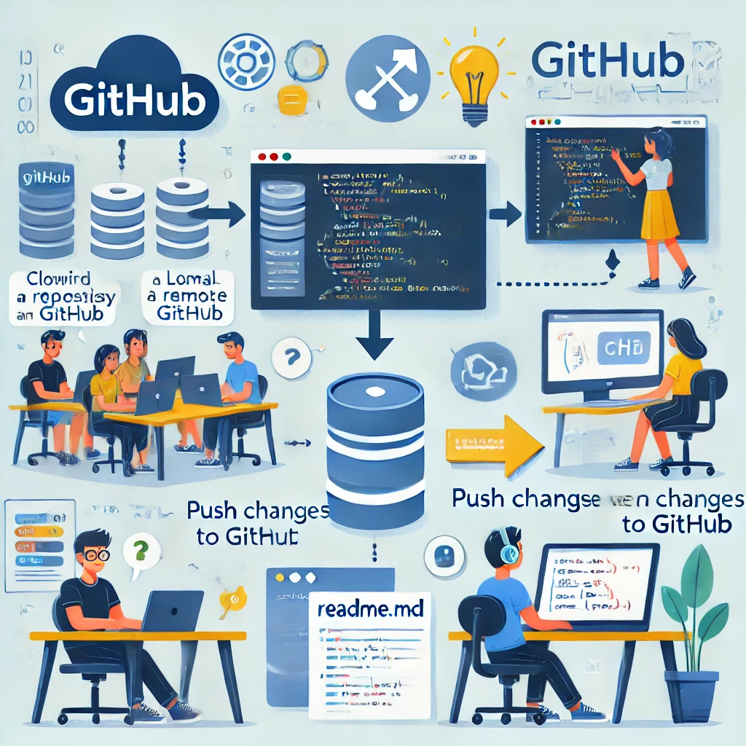
Lesdoelen
Studenten kunnen een repository van GitHub clonen naar hun lokale computer.
Studenten begrijpen het verschil tussen een lokale en remote repository.
Studenten kunnen wijzigingen aanbrengen in een gekloonde repository en deze naar GitHub pushen.
Studenten leren het belang van een README.md en hoe ze deze kunnen bewerken om informatie over hun project te geven.

Slide 3
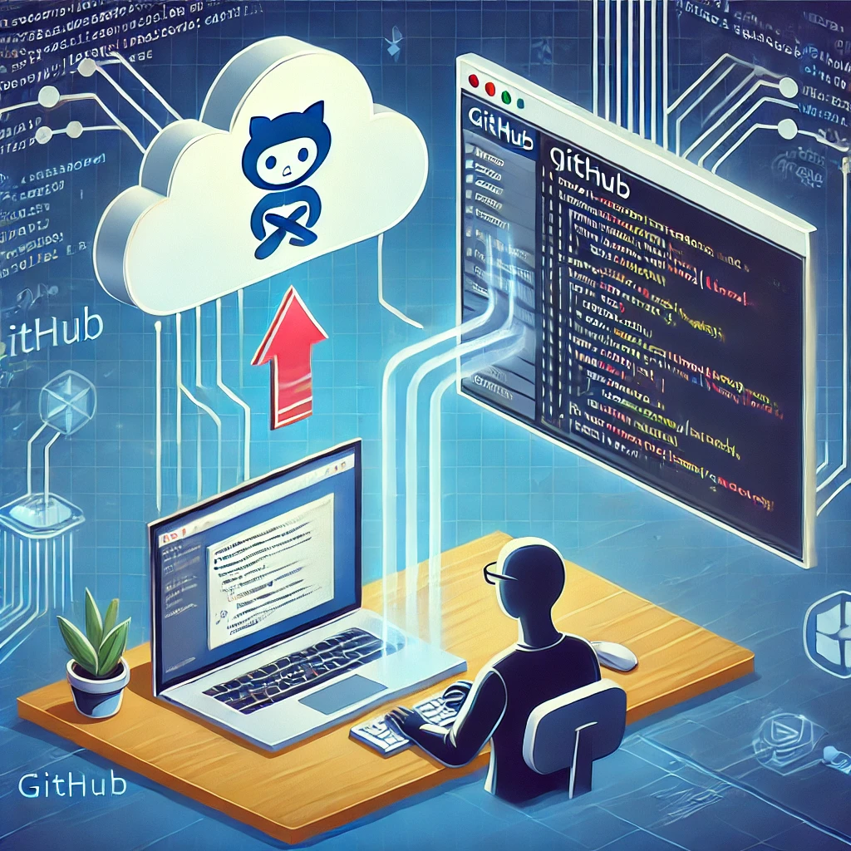
Clone repository
Leer hoe je een repository van github kan clonen
Luister naar de uitleg in de klas
Of volg deze tutorial tutorial clone

Slide 4
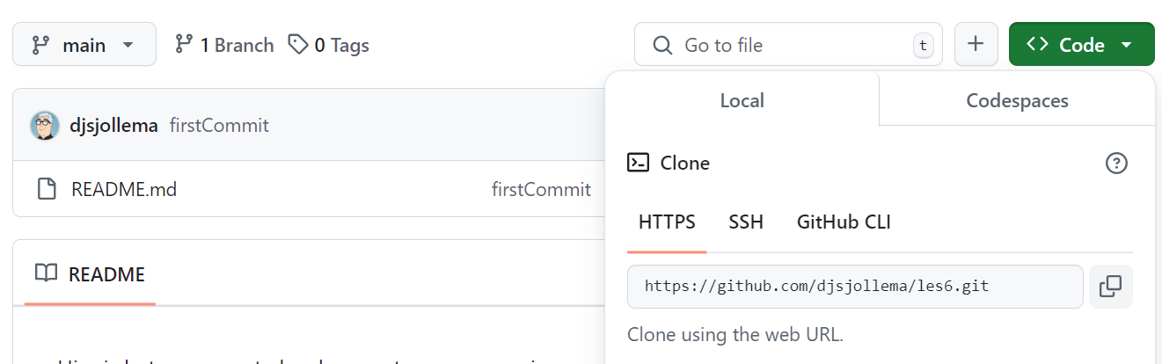
Clonen van een repository
1
Bij een publieke Repo kan iedereen de code Clonen (maar niet pushen!)
3
2
ctrl-v

Slide 5
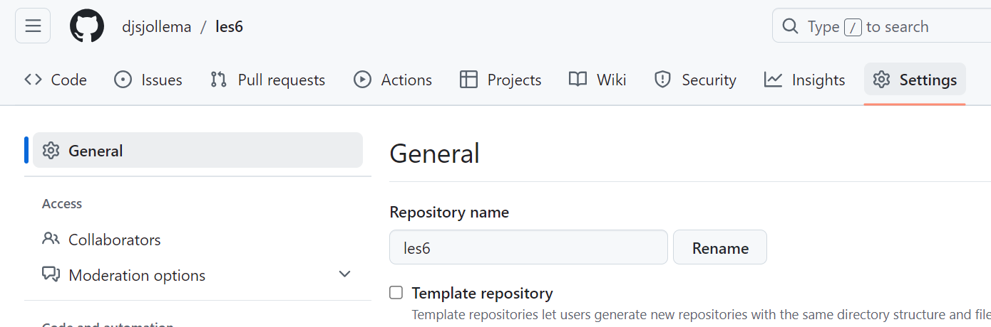
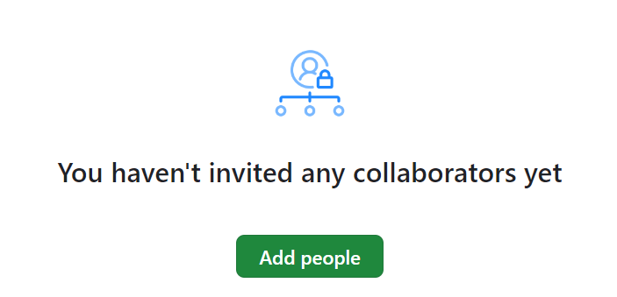
Add collaborators
Vul hier de usernaam of email-adres van degene met wie je gaat samenwerken. Deze krijgt dan een email en moet daar op ACCEPT klikken
Pas daarna kan iemand ook pushen naar Repo

Slide 6
De opdracht
Twee studenten gaan deze opdracht samen maken. Vorm tweetallen

Slide 7
Stap 1
Student 1 maakt een map “les6” en opent daar een nieuwe repository
voegt een index.html en een README.md toe
pusht deze repository naar Github
Student1 nodigt de tweede student uit als collaborator voor deze repository
Student2 accepteert de uitnodiging (in de mail)
Student2 kloont deze repository lokaal met git clone.

Slide 8
Stap 2
De student die de repository heeft gekloond, opent de README.md en voegt een beschrijving van het project toe (bijv. "Dit is een eenvoudige website met een homepage als oefening voor skill").
Deze student commit en pusht de wijzigingen naar GitHub.

Slide 9
Stap 3
De eerste student (degene die de repository heeft aangemaakt) pulled de wijzigingen van de andere student met git pull en bekijkt de update in zijn/haar lokale editor.
De studenten bespreken samen de inhoud van de README.md en denken na over wat er nog meer in kan, zoals installatie-instructies, gebruiksvoorbeelden, of contactinformatie.

Slide 10
Stap 4
Studenten voegen samen functionaliteit toe aan de website (bijv. een CSS-stijlbestand of een extra sectie in de HTML) en werken om de beurt aan het project.
Ze wisselen van rollen waarbij de ene student wijzigingen pusht en de andere student deze pulled om de cyclus te oefenen.

Slide 11
Stap 5
Studenten breiden de README.md uit met meer gedetailleerde informatie, zoals hoe de website te installeren en te gebruiken, welke tools zijn gebruikt, en eventuele toekomstige uitbreidingsplannen.
Beide studenten committen en pushen de updates aan de README.md om te oefenen met het vastleggen van documentatie-verbeteringen.

Slide 12
Stap 6
Studenten werken zelfstandig verder en oefenen met het toevoegen van kleine aanpassingen aan de website. Elke aanpassing wordt gevolgd door een update in de README.md.

Slide 13
Stap 7
De studenten bespreken samen de huidige staat van hun project en of hun README.md compleet genoeg is.
Ze voegen laatste details toe aan de README.md, zoals de namen van de contributors en een korte beschrijving van wat ze hebben geleerd in het project.

Slide 14
Laatste Stap
Beide studenten leveren allebei de URL van de repository op github in op Simulise.
Studenten presenteren hun Github repository aan de docent
Als het werk in orde is, wordt de opdracht in Simulise voor beide studenten afgerond

